Slide 1
Волонтёрский проект
«РАДУГА»
Участники:
студенты 3Б, 1В и 2В группы
(специальность 44.02.02
Преподавание в начальных классах)
ОБПОУ «Курский педагогический
колледж»
Руководители:
Давыдова И.И., Морозова Н.В.,
Савченко И.В.

Slide 2
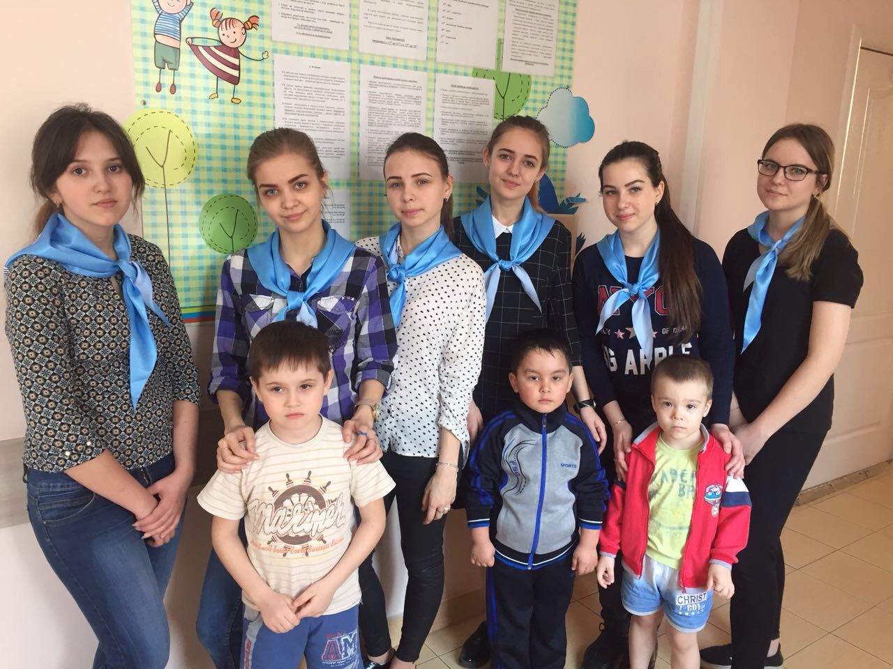
«Чтобы поверить в добро, надо начать делать его» Л.Н. Толстой
«РАДУГА»

Slide 3
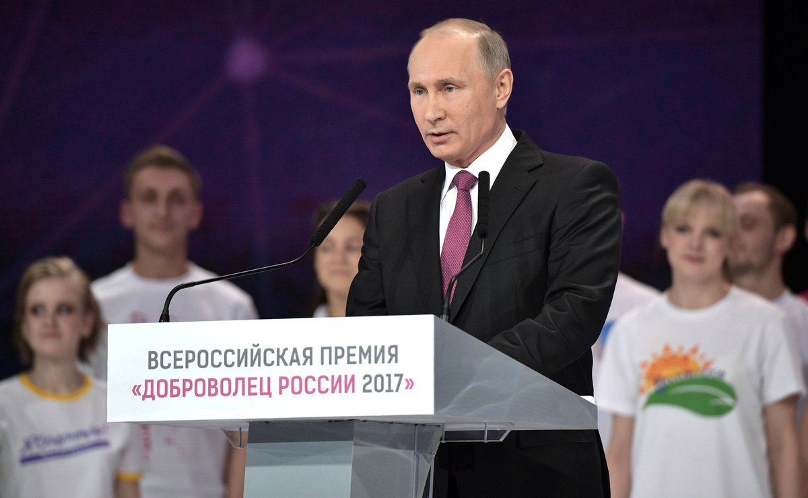
2018 – год добровольца (волонтёра)
«РАДУГА»

Slide 4
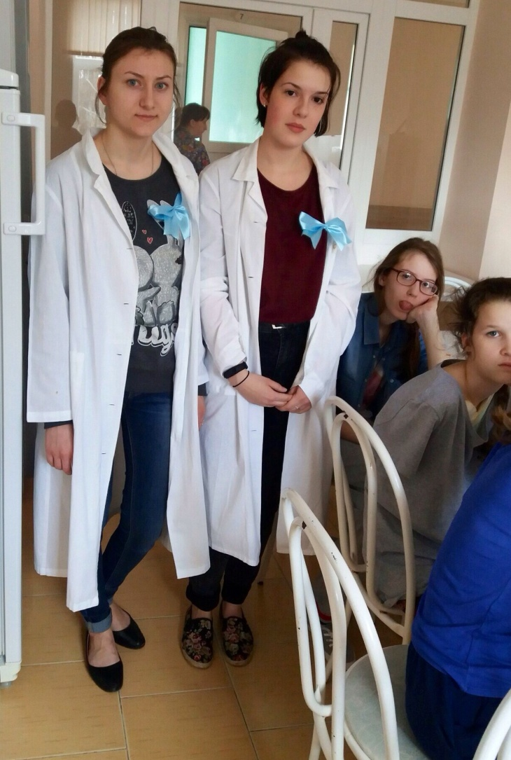
«РАДУГА»
Актуальность и важность проекта обусловлена тем, что в современных условиях волонтЁрство является одной из основных форм проявления социальной активности граждан во всем мире.

Slide 5
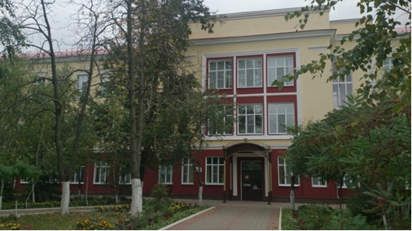
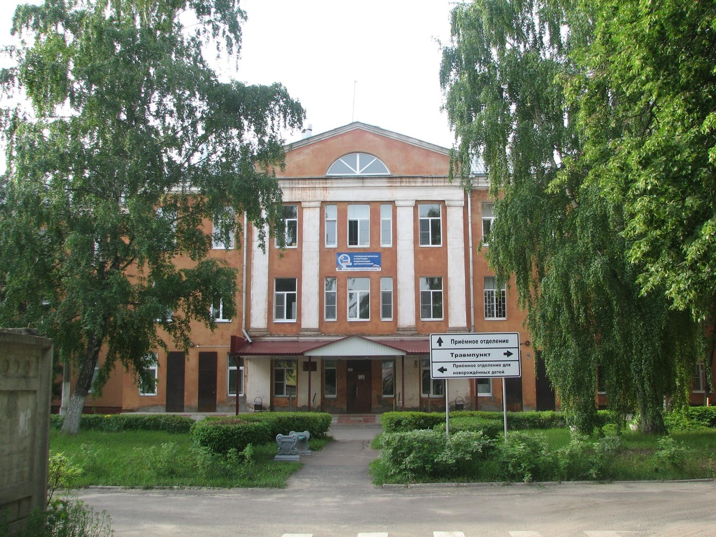
«РАДУГА»
В 2016 году администрация ОБУЗ «Курская областная детская больница № 2» обратилась к руководству «Курского педагогического колледжа» с просьбой помочь сделать пребывание детей и родителей в больнице менее травматичным.

Slide 6
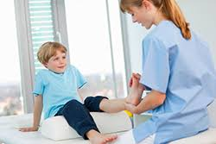
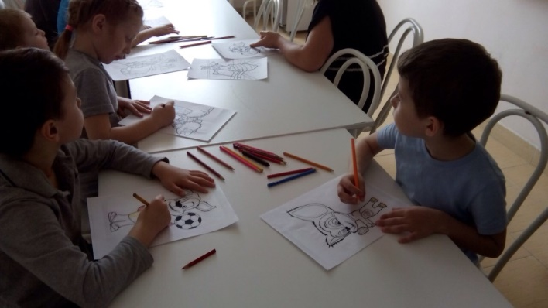
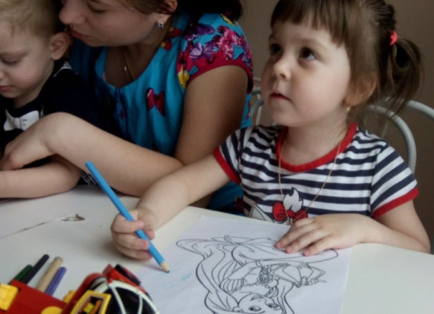
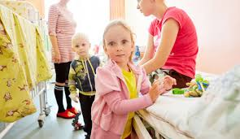
Дети, находящиеся на лечении в хирургическом отделении, родом не только из Курска, но и из Курской области, и некоторые из них проводят целые месяцы вдали от своих родных.
«РАДУГА»

Slide 7
Маленькие пациенты особенно нуждаются в поддержке. Одному решить эту задачу сложно, но коллективу добровольцев – вполне возможно.
«РАДУГА»

Slide 8
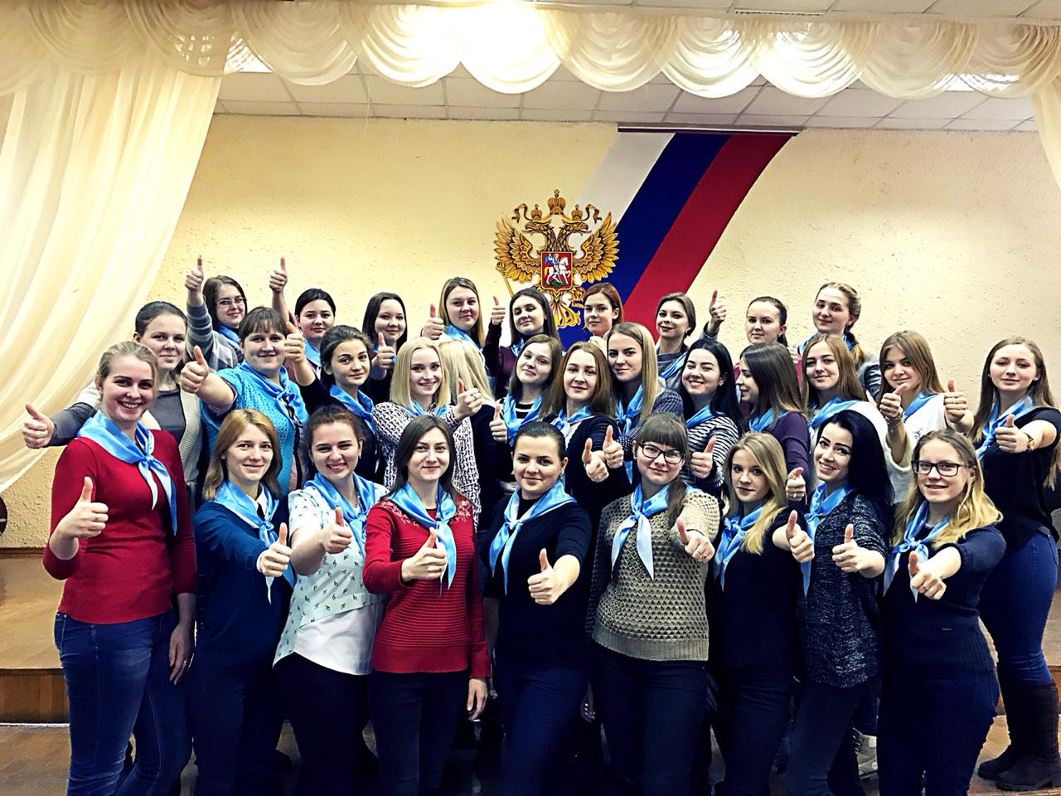
Студенты Курского педагогического колледжа организовали волонтерское движение под названием «РАДУГА»
«РАДУГА»

Slide 9
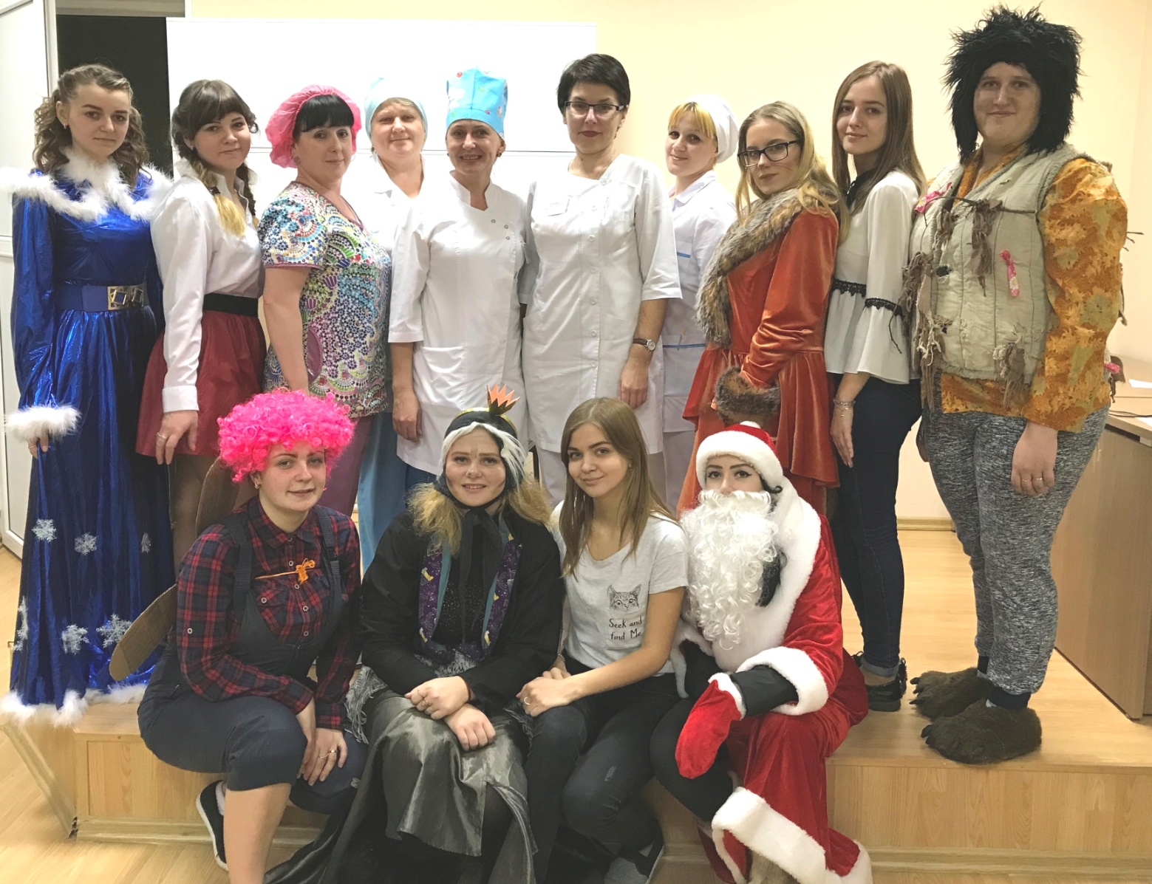
Волонтерский отряд вместе с врачами заботится о том, чтобы больным детям , находящимся на лечении в хирургическом отделении, было уютно и не скучно. Ведь выздоровление зависит не только от лекарств, оно наступает быстрее с хорошим настроением.
«РАДУГА»

Slide 10
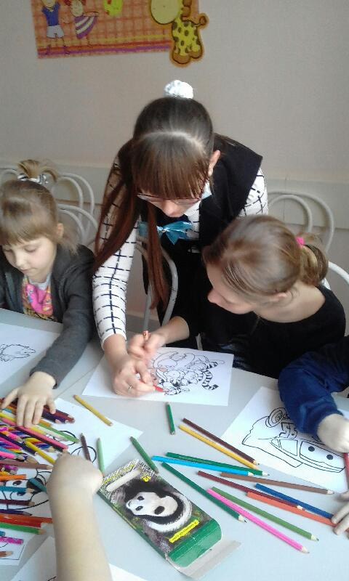
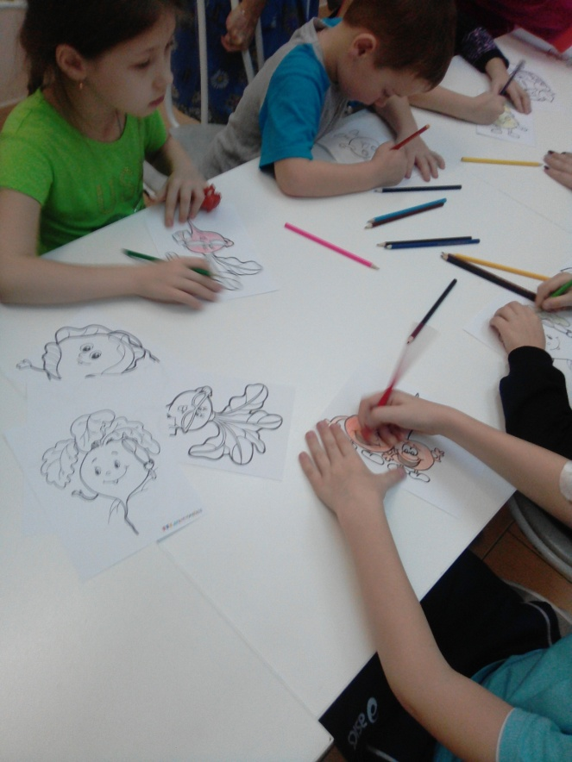
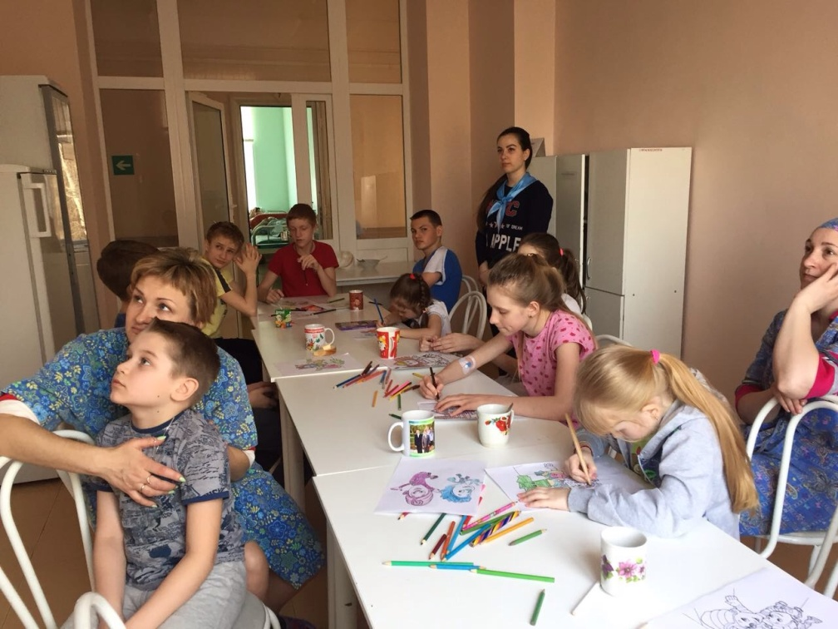
«РАДУГА»
Цель проекта
Данный социальный проект нацелен на создание комфортной среды, способствующей позитивному настрою детей при выздоровлении, через организацию досуговой и воспитательной деятельности.

Slide 11
«РАДУГА»
Формирование социально-активной личности
Привлечение внимания студентов к проблемам детей, находящихся на лечении
Активизация творческого потенциала студентов
Формирование активной жизненной и гражданской позиции, основанной на готовности к участию в социальном проектировании
Создание комфортной атмосферы для детей
Организация досуга детей, находящихся на лечении, через проведение различных мероприятий
Установление контакта между студентами и детьми, восполнение недостатка общения у детей
Формирование потребности в совершении добрых поступков, сострадании и отзывчивости
Оказание систематической помощи детям, попавшим в больницу
Задачи
проекта

Slide 12
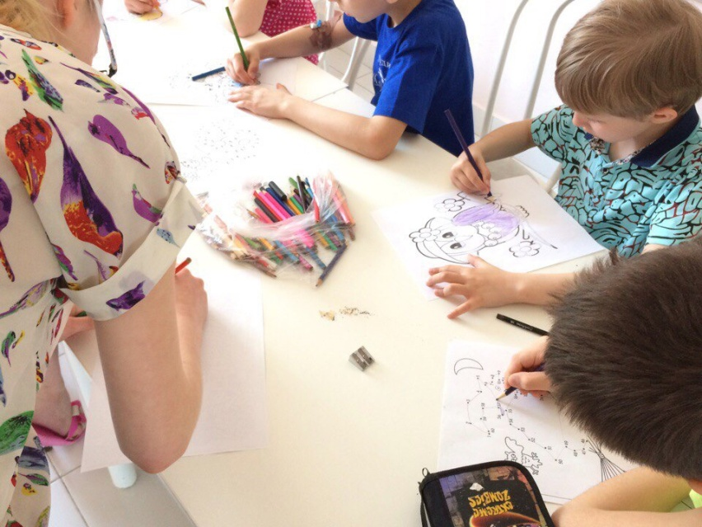
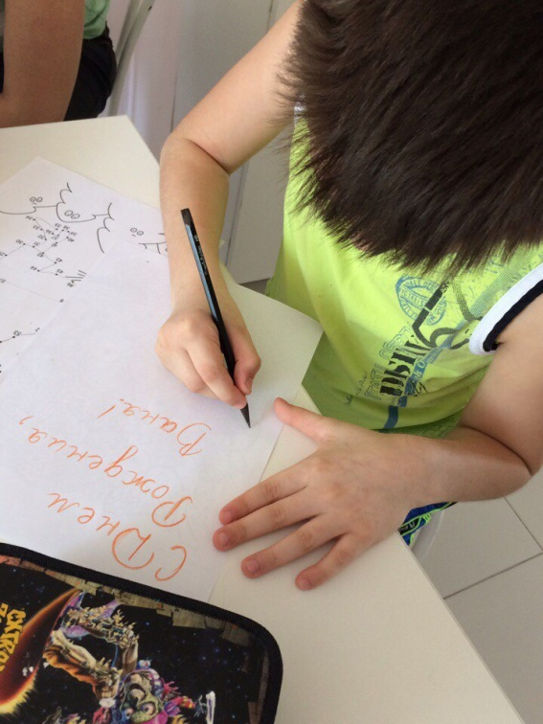
«РАДУГА»
Целевая группа
Дети от 3 до 18 лет, находящиеся на стационарном лечении в хирургическом отделении.

Slide 13
Эмблема волонтёрского проекта
«РАДУГА»

Slide 14
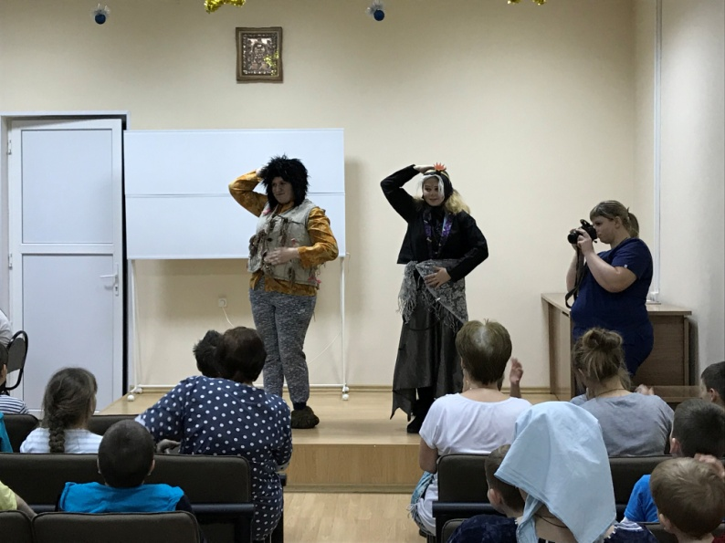
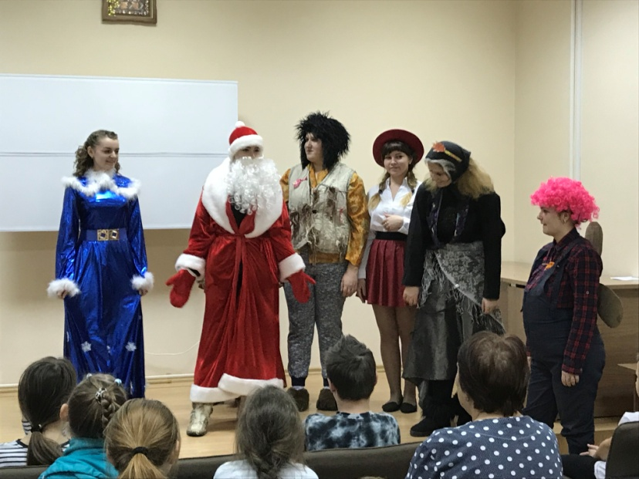
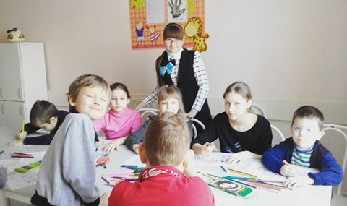
В рамках данного проекта мы регулярно посещаем, находящихся на лечении, детей с развлекательными, игровыми и тематическими мероприятиями с участием сказочных персонажей, проводим викторины, конкурсы и мастер-классы.
«РАДУГА»

Slide 15
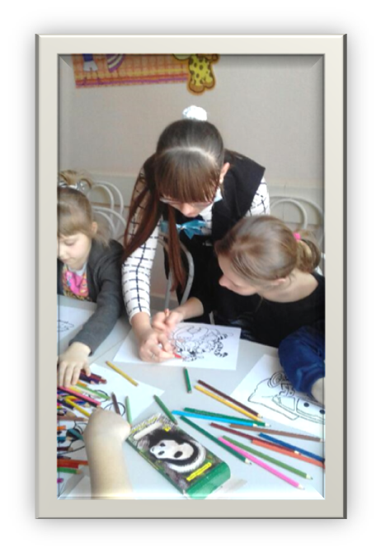
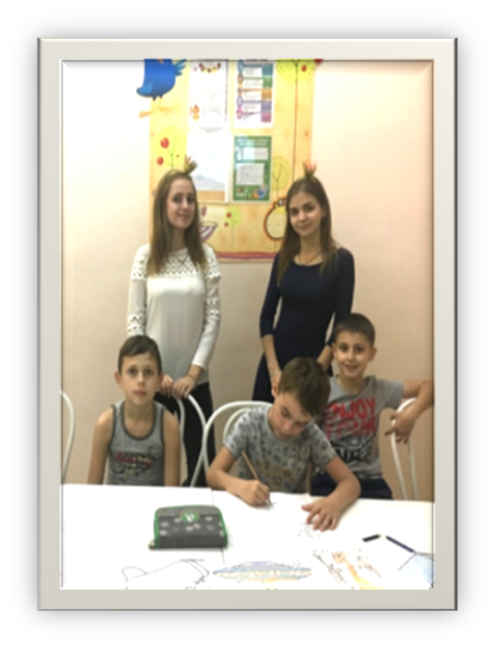
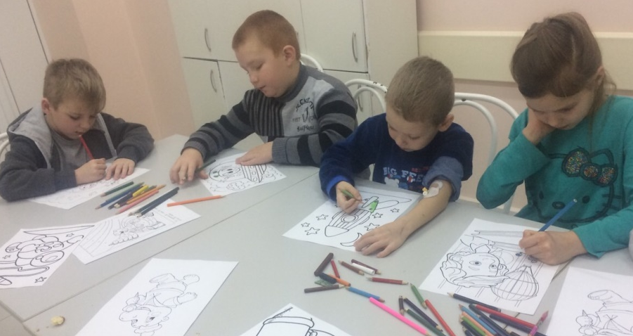
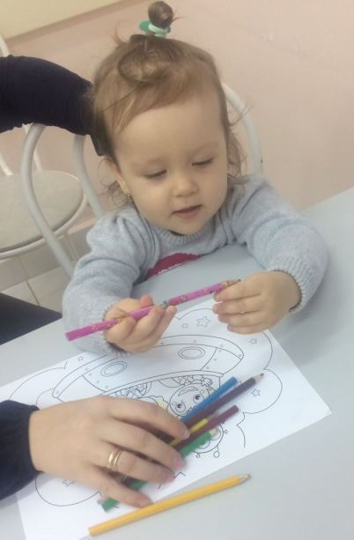
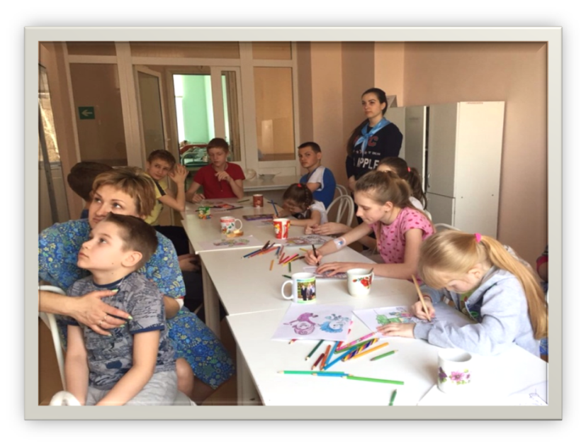
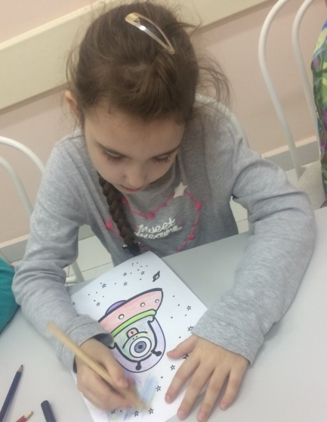
«РАДУГА»

Slide 16
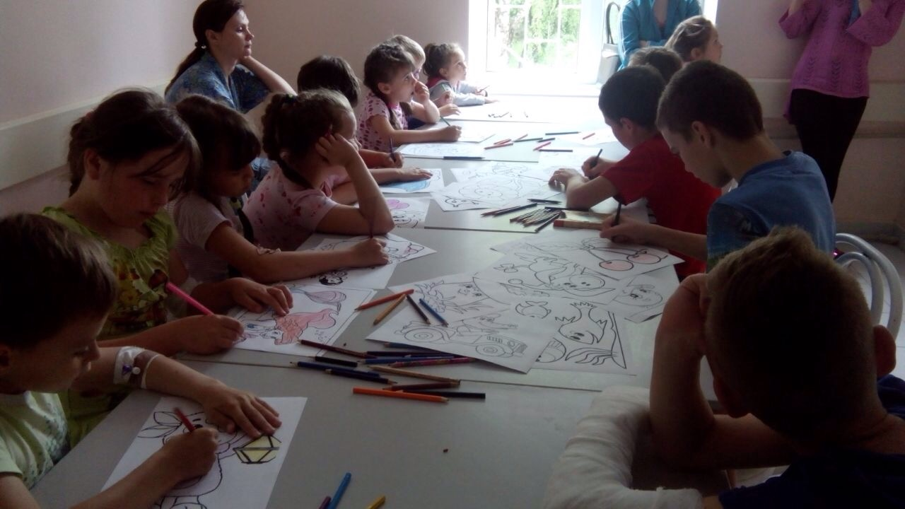
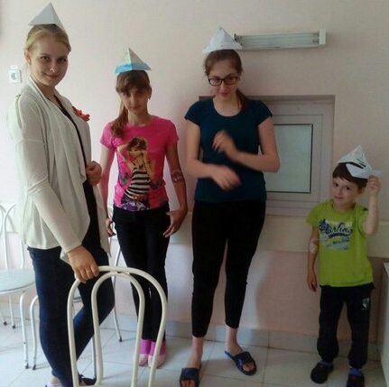
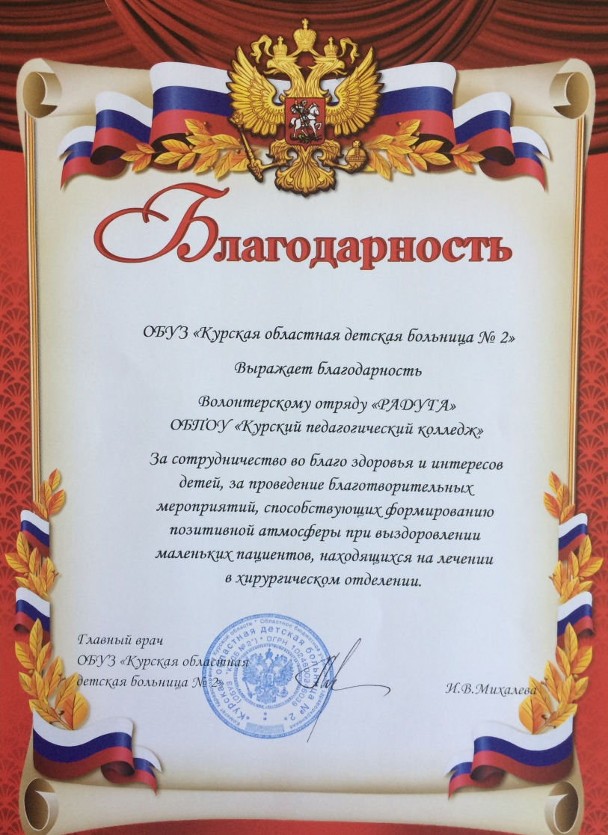
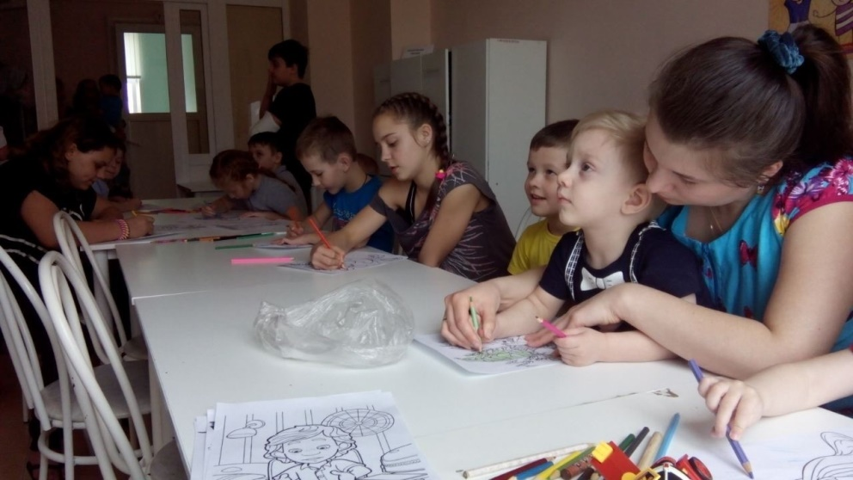
«РАДУГА»

Slide 17
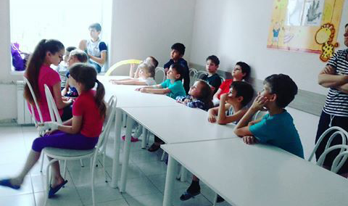
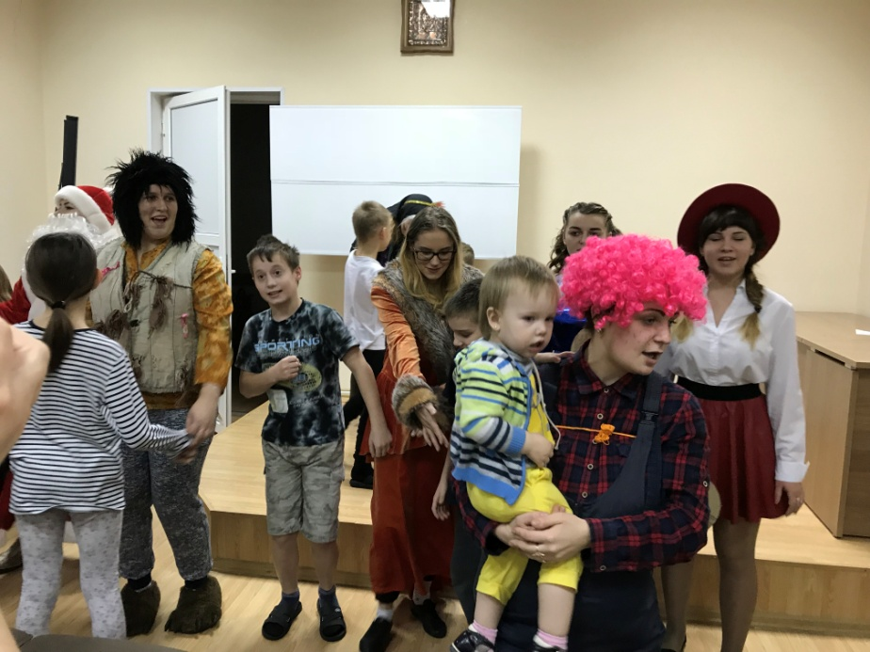
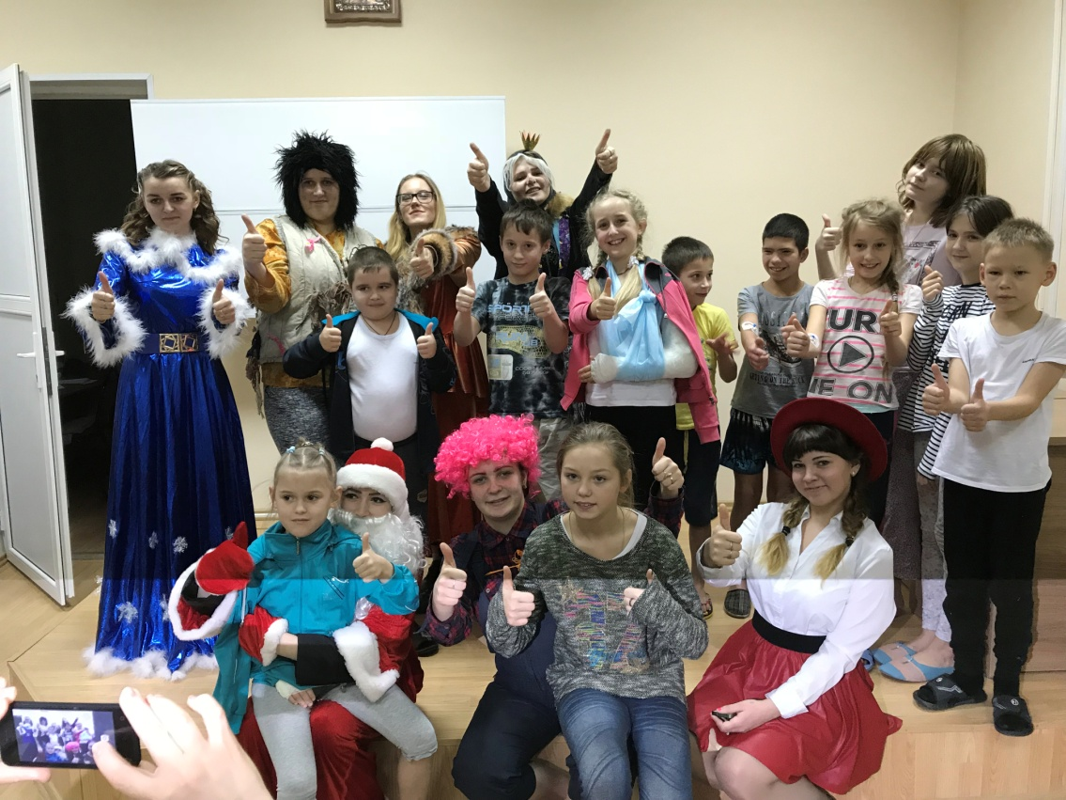
Наш проект нацелен на долгосрочную работу
«РАДУГА»

Slide 18
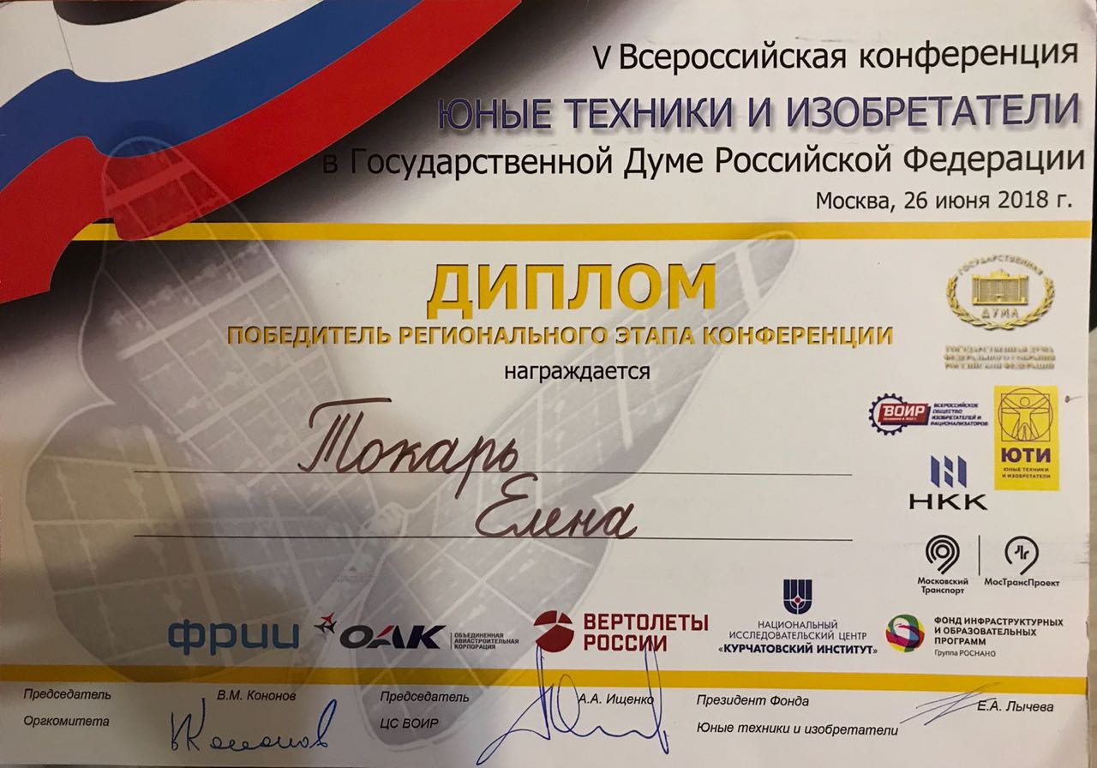
Волонтерское движение
«РАДУГА»
Проект «РАДУГА» занял 2 место в региональном конкурсе волонтёрских проектов и был представлен на V Всероссийской конференции молодежных проектов, которая проходила 26 июня 2018 г. в Государственной Думе РФ.

Slide 19
«РАДУГА»
Проект «РАДУГА» направлен на формирование гуманизма, нравственных и гражданских качеств подрастающего поколения.
Мы планируем, что обучающиеся нашего колледжа почувствуют необходимость в помощи детям и этим подадут пример окружающим.
Мы надеемся, что к нам присоединятся многие студенты.
На этом наша работа по оказанию помощи детям не закончена!
Каждый ребенок должен быть здоровым и счастливым!

Slide 20
Спасибо за внимание!
«РАДУГА»

